Slide 1
Chào mừng các con đến với tiết học
Môn: Tiếng Việt

Slide 2
TIẾNG VIỆT
Bài 66: uôi uôm

Slide 3
Thuyền buồm xuôi theo chiều gió.
Thuyền buồm xuôi theo chiều gió.

Slide 4
2
Đọc
uô
uôi
uôm
uô
x
uôi
xuôi

Slide 5
uôi
uôi
muối muỗi nguội tuổi
uôi
uôi
uôm
uôm
uôm
uôm
buồm muỗm nhuốm nhuộm

Slide 6
con suối
buổi sáng
quả muỗm

Slide 9
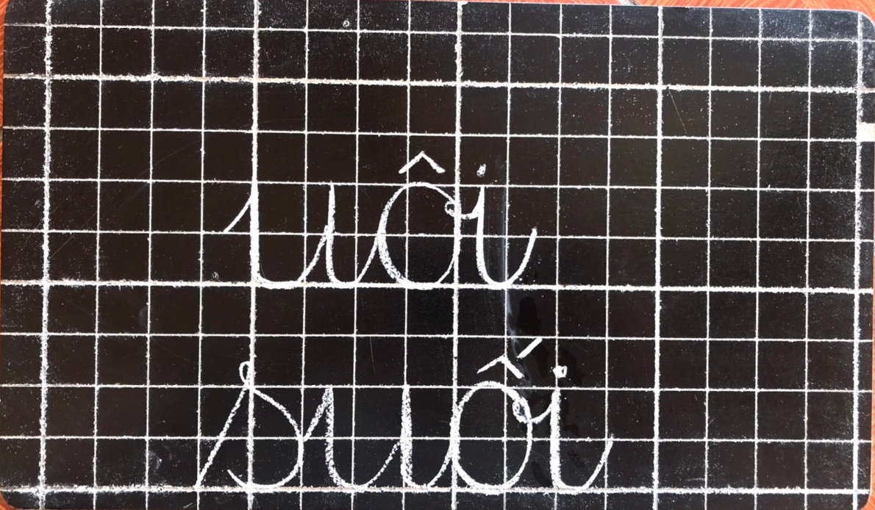

Slide 10
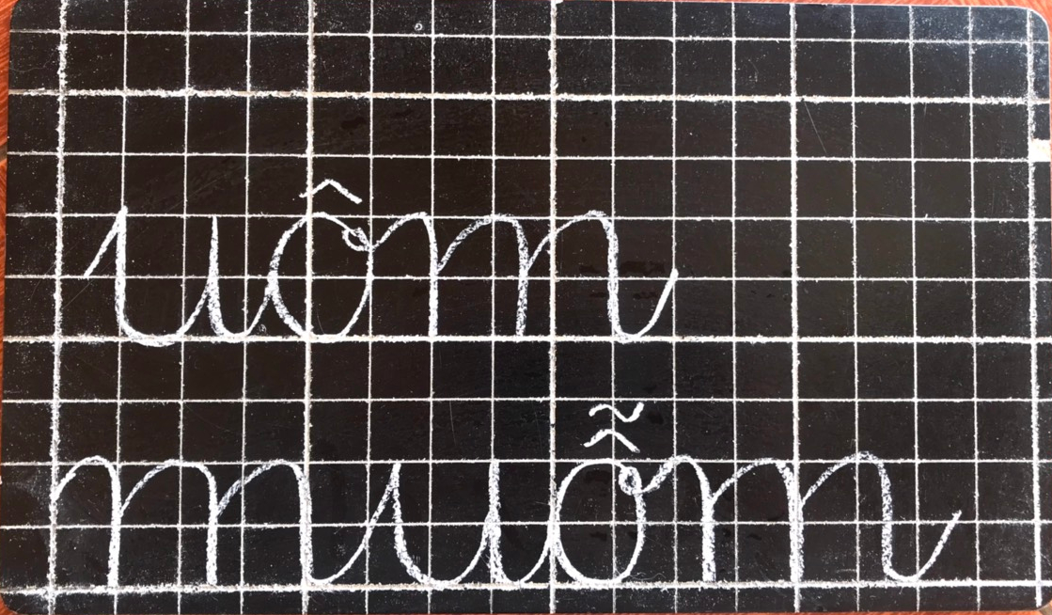

Slide 12
Buổi sớm mai, ông mặt trời nhô lên từ biển. Mặt biển sáng lấp lánh. Đàn hải âu sải cánh bay liệng trên bầu trời. Xa xa là những cánh buồm căng gió. Phía bến cảng, những chiếc tàu cá nối đuôi nhau vào bờ.

Slide 13
Buổi sớm mai, ông mặt trời nhô lên từ biển. Mặt biển sáng lấp lánh. Đàn hải âu sải cánh bay liệng trên bầu trời. Xa xa là những cánh buồm căng gió. Phía bến cảng, những chiếc tàu cá nối đuôi nhau vào bờ.
1
2
3
4
5

Slide 15
Buổi sớm mai, ông mặt trời nhô lên từ biển. Mặt biển sáng lấp lánh. Đàn hải âu sải cánh bay liệng trên bầu trời. Xa xa là những cánh buồm căng gió. Phía bến cảng, những chiếc tàu cá nối đuôi nhau vào bờ.

Slide 17
Vận dụng- Trải nghiệm
1. Thi tìm từ có tiếng chứa vần uôi, uôm.
2. Nói câu có tiếng chứa vần mới học.

Slide 18
CHÚC CÁC EM LUÔN CHĂM NGOAN, HỌC GIỎI

